Slide 1
UNIVERSIDAD VERACRUZANA SERVICIOS DE SALUD DE VERACRUZ HOSPITAL DE ALTA ESPECIALIDAD DE VERACRUZ TESIS DE POSGRADO “GRADO DE SATISFACCIÓN DE LA CONSULTA PREANESTÉSICA” PARA OBTENER EL TÍTULO DE ESPECIALIDAD DE: ANESTESIOLOGÍA DRA. LILIANA OCHOA SEGURA RESIDENTE DE TERCER AÑO DE ANESTESIOLOGIA DRA. CYNTHIA GUTIÉRREZ MORALES DIRECTOR DE TESIS M. EN C. MARIA ESTRELLA FLORES COLLINS ASESOR METODOLÓGICO

Slide 2
INTRODUCCIÓN
La valoración preanestésica tiene como objetivo establecer una relación medico paciente exitosa para planear el manejo perioperatorio y plan anestésico optimo vinculando la patología quirúrgica y coexistentes en el paciente, todo con el fin de disminuir la morbilidad y mortalidad del evento anestésico quirúrgico.
Siendo prioritario ofrecer servicios de mayor calidad para que el usuario se sienta satisfecho con la asistencia proporcionada.

Slide 3
JUSTIFICACIÓN
La consulta pre anestésica forma parte de la evaluación y la preparación preoperatoria del paciente.
Es necesario establecer una adecuada comunicación anestesiólogo - paciente para dar un procedimiento anestésico de mejor calidad, por lo que surge la necesidad de evaluar la perspectiva del grado de satisfacción referida por parte de los pacientes.
Las desventajas de no satisfacer a los pacientes en su protocolo quirúrgico es fomentar el aumento de ansiedad, miedo, angustia, desagrado, repercutiendo en las patologías agregadas que el usuario tenga.
Al poder brindar un mejor trato y satisfacer al usuario desde su llegada a la consulta, enfatizando una buena relación médico – paciente, ayudara a fomentar la reducción de uso de analgésicos, ansiolíticos, estancia hospitalaria, alteración de la dinámica familiar y costos hospitalarios, siendo benéfico para todo el circulo paciente, familiar, medico, e institución.
Esto implica aumento de costos hospitalarios por aumento de días de estancia hospitalaria al reprogramarse las cirugías por no tener un estado óptimo para poder realizar la cirugía.

Slide 4
PLANTEAMIENTO DEL PROBLEMA
El uso de la satisfacción del paciente se ha aconsejado como criterio de valoración único y como indicador de la calidad de la asistencia sanitaria proporcionada.
La medida de la satisfacción del paciente con los diversos elementos del proceso preoperatorio es esencial para evaluar el éxito y planificar la mejora del proceso.
En la actualidad existe escasez de datos disponibles en la satisfacción de los pacientes con la experiencia quirúrgica en general por lo que es la finalidad es este estudio
¿Cuál es la satisfacción obtenida en la consulta pre anestésica en los pacientes adultos previamente programados?

Slide 5
HIPÓTESIS
La satisfacción de la atención anestesiológica está determinada por la percepción de los pacientes.

Slide 6
METODOLOGÍA
Lugar
Hospital de Alta Especialidad de Veracruz
Universo
Todos los pacientes que acudan a consulta externa de Anestesiología programados para ser intervenidos quirúrgicamente.
Unidades de Observación
Pacientes programados para cirugía en consulta preanestesica
Observacional, transversal, prospectivo, descriptivo, durante el periodo del 30 de Marzo de 2011 a 01 Febrero de 2014
Diseño del Estudio

Slide 7
METODOLOGÍA
Variables en Estudio
Dependiente
Satisfacción
Independiente
Demográficas
Edad
Escolaridad
Sexo
Estado civil
Percepción de los pacientes.

Slide 8
RESULTADOS
De un total de 100 pacientes de ambos sexos a quienes se les realizó la encuesta
La edad promedio fue de 40 años
Predominio en el sexo femenino
Escolaridad:
secundaria
53% percibieron la atención y respeto mostrados por el anestesiólogo como buena
89% comentaron que las explicaciones del médico fueron de fácil comprensión
1% califico como malo el tiempo de espera para la consulta
95% pudo compartir sus dudas y ansiedad con el médico.
100% estuvo satisfecho con su consulta preanestésica

Slide 9
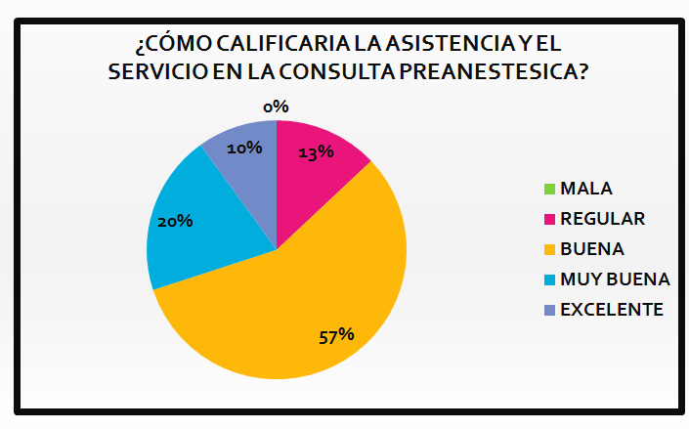
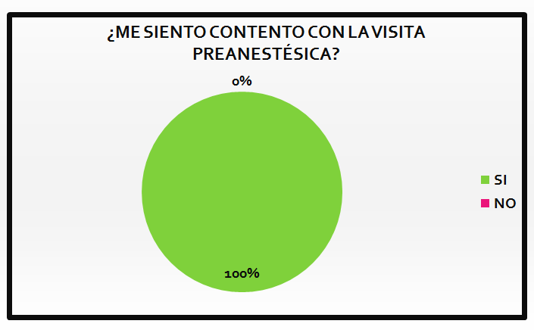
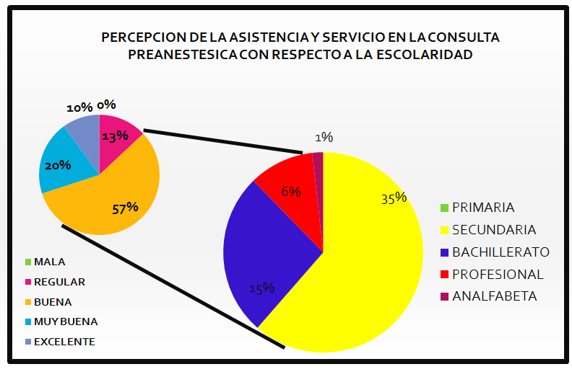

Slide 10
CONCLUSIONES
Los pacientes de la consulta preanestésica manifestaron estar satisfechos con la atención recibida.
Se debe continuar la evaluación para identificar los dominios en los cuales falla el servicio con el fin de realizar las correcciones necesarias que permitan proporcionar la mejor atención durante el periodo preanestésico

